Slide 1

分享主题：iTwin技术栈分享
iTwin相关技术，代表Bentley公司多年技术积累。这里分享相关实现思路和关键技术实现路径
目标: 介绍地球另一边的团队是如何开发CAD，换一种思路
技术介绍为主，少量花边新闻
实现思路为主，技术细节可以线下交流
分享资料来自各种来源，尽量使用公开资料。未公开资料为主观臆测，如有雷同纯属巧合

Slide 2
01
背景介绍
02
iTwin设计思路
03
iTwin关键技术实现思路

Slide 3
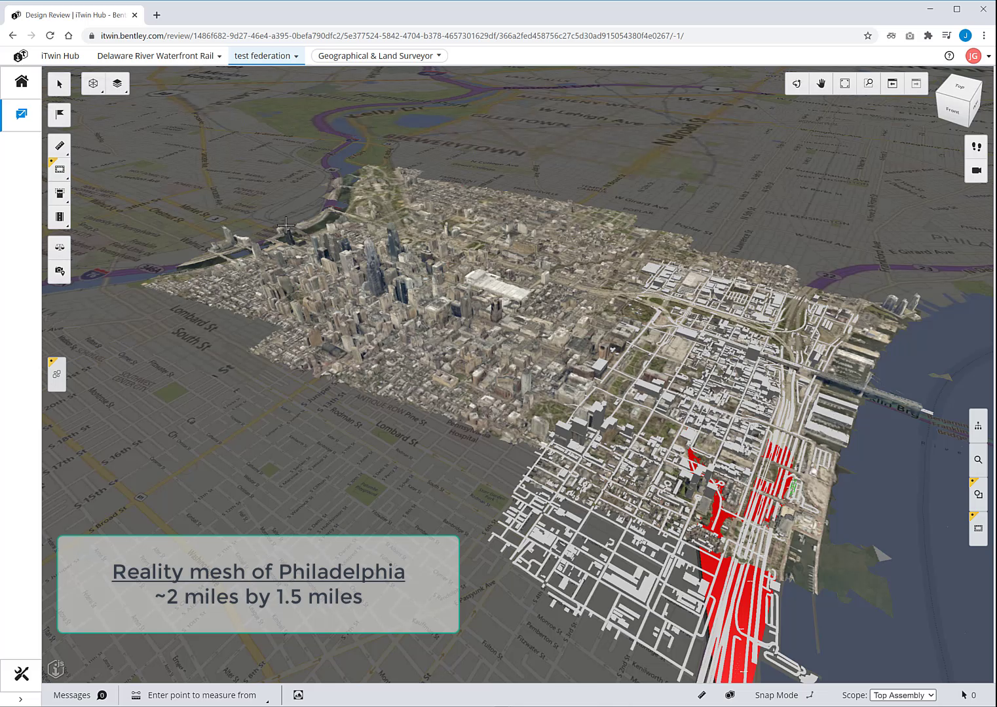

Slide 4
名词解释
名词 | 解释
DGN | 两个版本DGN V7, DGN V8。 V8只有windows可用。底层存储为OLE structured storage。DGN文件与MicroStation Workspace集成，构成基于文件的项目数据存储。
iModel | 最初为DGN with EC（i-Model），还是DGN文件。后来指以SQLite为存储引擎的新一代格式，为端云统一数据存储系统。版本：1.0 （DGN，只读），1.5（SQLIte，可读可写，mobiledgn 5.5），1.6（SQLIte，可读可写，mobiledgn6.0），2.0（SQLIte，协同编辑，BIM）。Microstation支持显示，数据导出到iModel。
EC(Engineering Content), ECFramework, | 工程数据框架。2002年左右开始开发。MicroStation XM版本开始，成为DGN文件格式的一部分。由EC Schema（XML文件定义），EC Framework， ECPlugin等部分组成。包括数据格式定义，数据对象实现，DGN支持插件等具体实现。
iModel.js, iTiwin.js | iTwin.js最初为iModel.js，iTwin是PaaS服务的名字。统一命名之后，iModel.js改为iTwin.js，但是在代码中，很多还没有修改。作为开源的技术框架，支持用户开发iTwin服务。
iTwin Platform | PaaS平台，可独立部署。与iModelHub区别较大，很多服务没有集成。
iModelHub | Bentley公司部署的iModel服务，部署在Azure，与Bentley公司其他的云服务集成。
iTwin Services | 支持PaaS服务所需要的账户服务，开发服务等其他服务。由Bentley管理和部署。

Slide 5
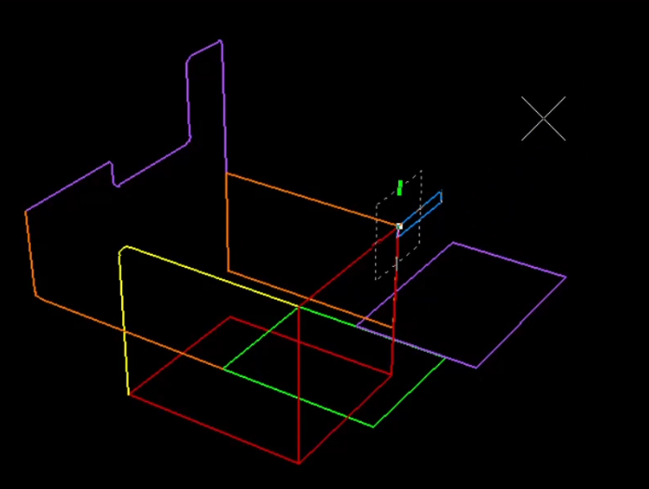
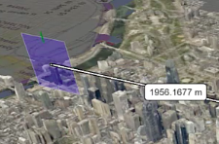
技术传承 – MicroStation历史
PseudoStation
MicroStation 2.0
MicroStation 3.0
MicroStation 4.0
MicroStation 5.0
MicroStation 95
MicroStation SE
1985
DGN file viewer
1987
DGN Editor
1988
跨平台
1990
Windows and MDL
1993
SELECT,
Bill Gates’s show
1995
AccuDraw
1997
最后的跨平台版本
MicroStation J
MicroStation V8
MicroStation V8 2004
MicroStation V8 XM
MicroStation V8i
MicroStation CONNECT
iTwin
1998
内置Java支持
2001
DGN V8
2004
Feature Modeling
2006
XAttributes
2008
RealDWG
2015
集成云服务
2021
正式发布
US5784068-Method for drawing an element of an object during computer-aided drafting of the object
US10311167-Horizontal and vertical geometry manipulators
Accudraw in MicroStation SE
Accudraw in iTwin.js

Slide 6
iTwin演进
DGN V7
DGN V8
i-Model
DgnDb
iModel
Bauhaus
DGN SDK
MobileDgn
iModel.js
iTwin
ProjectBank
CONNECT
iModelHub
US20020029218A1-System, method and computer program product for collaborative engineering using component and file oriented tools
US6341291-System for collaborative engineering using component and file-oriented tools

Slide 7
为什么开发iTwin?
Domain Application Architecture
Presentation: pixel, line, bitmap
Represendtation:Element, Solid, Dimenstion
Definition: Form, Space
Feature: Window, Footing
Rule: building design constrains
Bentley 2.0
Cloud
开源
数字孪生
Bauhaus Project

Slide 8











iTwin：拥抱开源

Slide 9
iTwin技术栈
iTwin代表Bentley公司新一代的图形平台，提供数字孪生解决方案，Bentley已经有相关桌面产品基于iTwin技术栈重新开发
作为Bentley2.0战略的核心技术架构，是Bentley公司老一代工程师的技术结晶
iTwin.js：核心模块（iModelCore）闭源，与合作伙伴共享代码共同开发（西门子）。显示，数据交换等模块开源，Javascript技术栈。支持桌面，移动设备，云端等多端平台
iTwin相关技术栈，是为了解决大型CAD开发维护困难，而客户对云服务的需求越来越多，数字孪生迫切需要新的图形平台
iModelHub：Bentley公司提供的SaaS服务，提供iModel数据集成，协同设计，项目管理等云服务
iTwin Platform：PaaS服务平台，为客户提供数字孪生解决方案。核心是iModelCore封装后的iModelBank服务。提供数据集成服务。协同设计等服务由客户开发。

Slide 10
技术拼图
iModelCore
IModelBank
实现iModel数据存储支持，数据版本，协同设计，数据库Schema管理
为单一iModel数据库提供支持，封装iModelCore，提供数据集成功能
iModel Bridge Framework
iTwin.js
提供其他数据源导入iModel数据库支持
封装iModelCore，提供Javascript接口
iModelHub
iTwin Platform
SaaS服务，Azure部署
PaaS服务平台，集成iModelBank，可在公有云，私有云部署

Slide 11
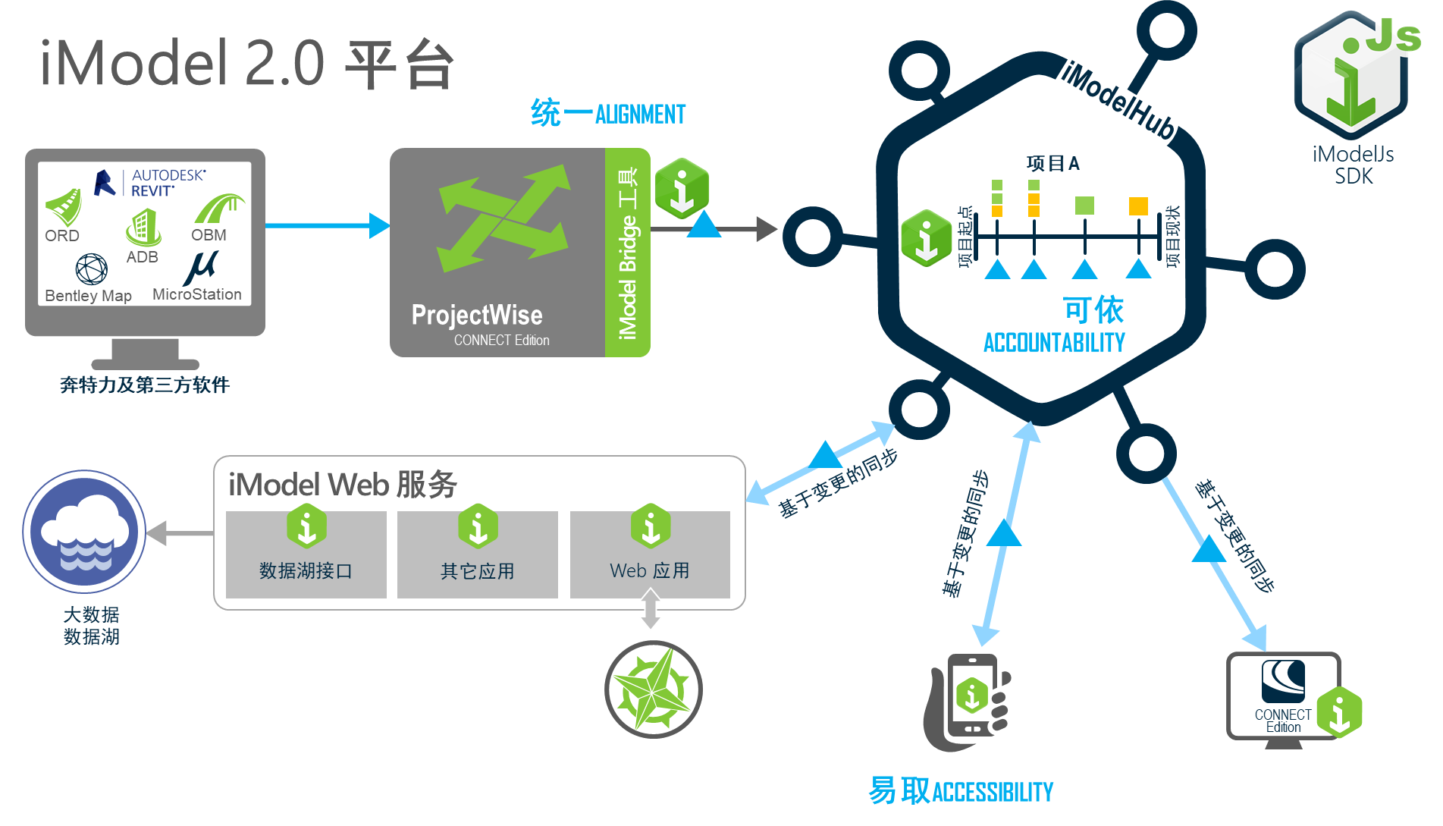
iModel如何使用
iModel是数据库系统，基于SQLite开发
iModel在云端，桌面，移动设备有不同的存储方式
iModel提供基于变更的数据库，类似git；iModelHub提供集成数据环境，项目管理，协同设计，类似github
云端微服务架构，微服务使用iModel.js作为接口，使用iModel数据库

Slide 12
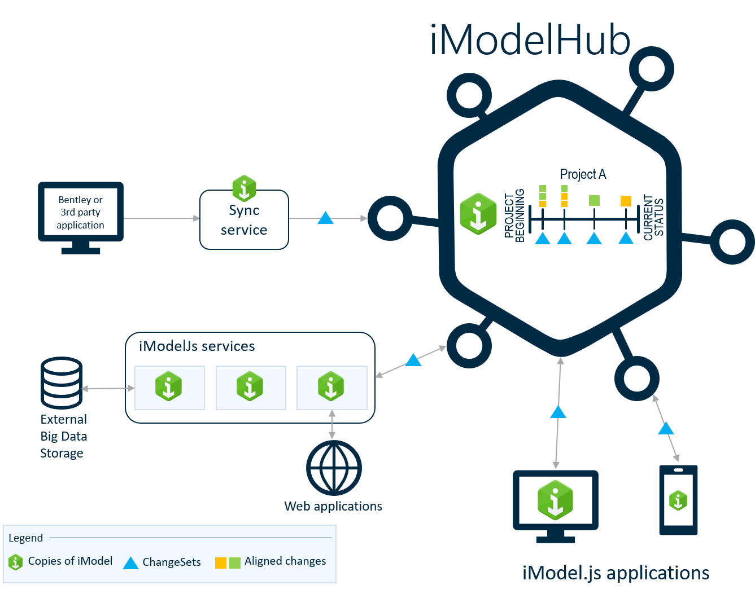
iModel.js 与iModelHub
iModel.js(iTwin.js)是开源的iModel读写库
iModelCore：C++代码库。封装SQLite, ECSQL, BIS等技术，提供iModel核心功能
iModelNative：Node.js的扩展模块。封装iModelCore，提供Javascript接口。
iModel.js提供数据读写，WebGL显示等功能
iModel.js可以嵌入云端，移动端，桌面端。
iModelHub是Bentley公司的SAAS服务
很多云服务并没有在iTwin Platform中提供

Slide 13












iModelHub与iTwin Platform的区别
iTwin相关核心技术栈式共享的。很多云服务也在逐步融合。iModelHub正在逐步迁移至K8S
iModelHub: SAAS
iTwin Platform: PAAS
Azure WebApps + WorkerRoles
Kubernetes + Docker
.NET Core
NodeJs
Azure SQL
SQLite
C#
TypeScript
End solution
SDK
集成iTwinServices (IMS, RBAC, ConnectedContext, etc.)
独立于iTwin Services

Slide 14
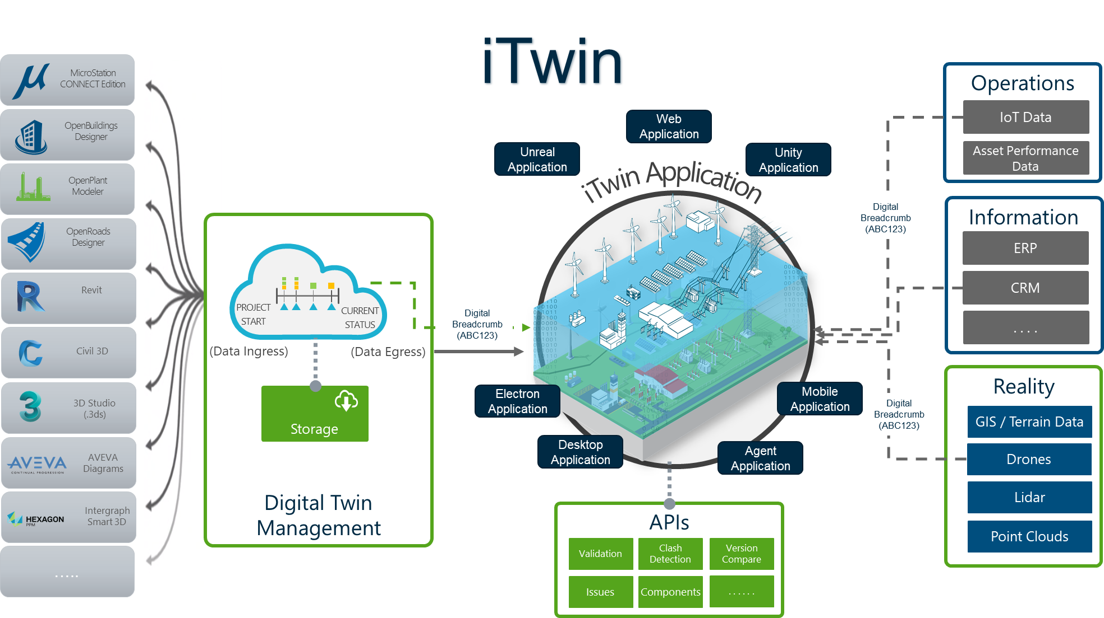
iTwin应用

Slide 15
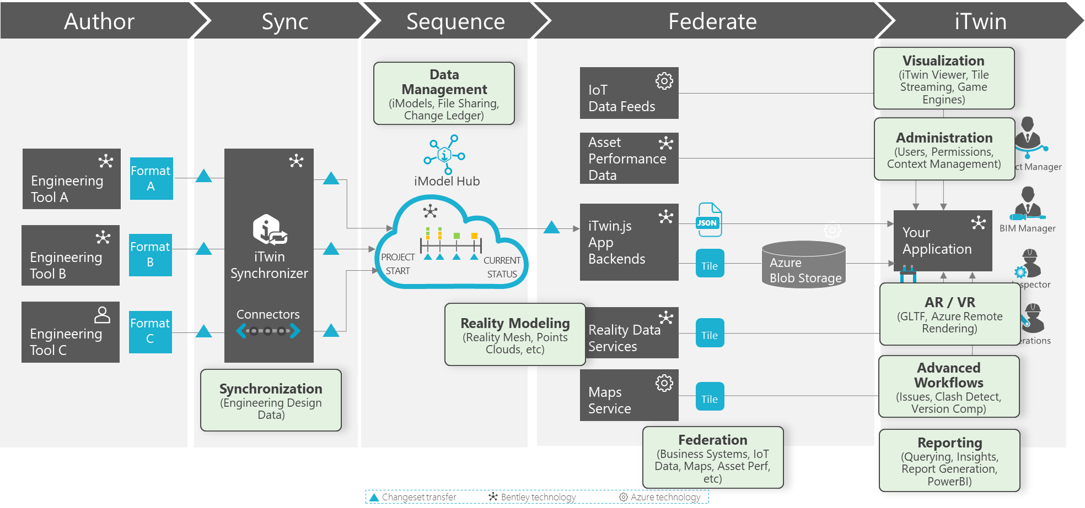
iTwin数据集成

Slide 16
iTwin数据集成
源数据
转换
管理服务
预览/分析
DGN
iModelHub /iModelBank
Connectors
客户端应用程序
DWG
……

Slide 17
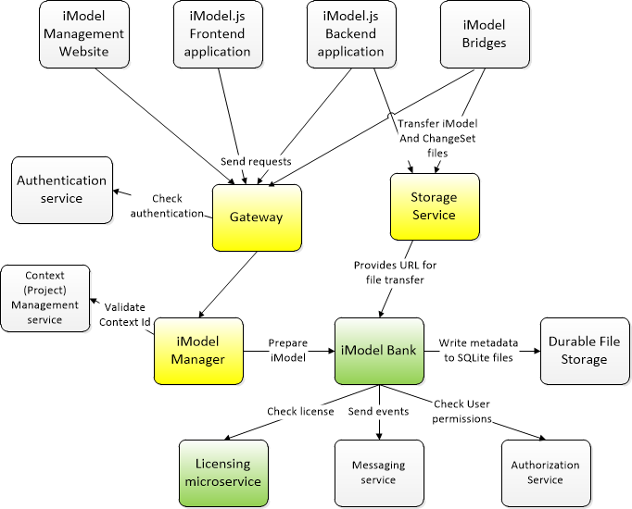
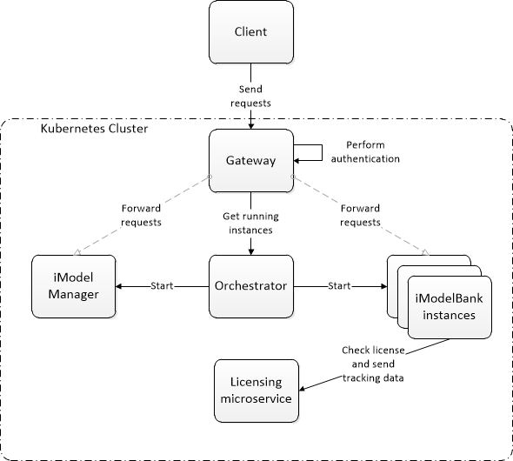
iTwin Platform: iModelBank架构

Slide 18
iModel版本管理
源数据
服务
预览和分析
DGN V1
iModelHub/iTwin
V1
第一次发布
客户端程序
DGN V2
第二次发布
V2
DGN V3
第三次发布
V3

Slide 19
iTwin.js前后端
Application Backend (TypeScript)
iModel.js Backend (TypeScript)
Element Framework
iModelHub
Interaction
Presentation
Backend
Query Backend
Graphic Tile Publishing
iModel.js Native (C++)
JavaScript Interop
ECSQL
SQLite
Geometry
Node.js
JavaScript Engine
OS Abstraction
Events & I/O
Tiles
Application Frontend (TypeScript)
iModel.js Frontend (TypeScript)
Application
Plugin
Plugin Manager
iModelHub Interaction
Presentation Frontend
Query
Frontend
Graphic Tile Display
Web Browser
JavaScript Engine
HTML5
WebGL

Slide 20
总结
分层设计低耦合
数据为核心协同设计
以可组合模块为基础的快速开发
核心功能
iModelCore
数模统一
API封装
Desktop Apps
iTwin.js
Mobile Apps
可组合模块
微服务
iModel Services
快速开发

Slide 21
关键技术
iTwin相关技术栈，使用了很多最新的云原生开发技术。这里集中介绍iTwin特有的关键技术：
iModelCore
  iModelDb
  BIS
  ECSQL
  ChangeSet
iTwin.js
  Tile based display
  Presentation Rules
iModelCore
IModelBank
iModel Bridge Framework
iTwin.js
iModelHub
iTwin Platform

Slide 22
iModelCore：核心模块
iModelCore(C++)
Platform-Specific
Goop
Authorization and
iModel APIs
(C++)
node.js
V8
JavaScript
Engine
JavaScript Interop (C++)
Authorization (C++)
iTwin核心服务
封装
DgnPlatform (C++)
封装
imodel-bank
imodel-bridge-framework
Events, I/O
ECDb (C++)
其他数据格式导入iModel
BeSQLite (C++)
Bentley OS Abstraction (C++)
封装
imodeljs-native
iModel读写，支持版本管理

Slide 23
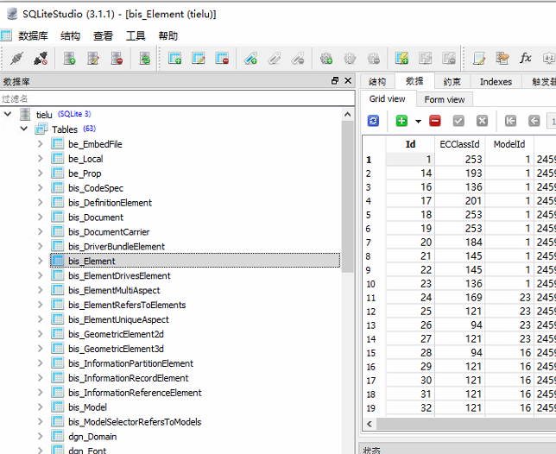

iModelDb
iModelDb是描述不同存储形式的SQLite数据库
BIS既是工程数据定义格式，也是描述数据、SQLite表、字段如何映射的描述文件
数据库表设计专利：
US10970316-Maintaining a class hierarchy of an object-oriented data model using shared columns and or overflow tables

Slide 24


iModelDb存储形式
名称 | 存储形式 | 功能
Snapshot快照 | SQLite文件 | 只读
Briefcases | SQLite文件 + Changesets二进制文件 | 与iModelHub同步，支持变更
对象存储 | SQLite数据库，使用对象存储保存数据 | iModelHub云端存储形式
Changesets | 基线SQLite文件 + Changesets二进制文件 | iTwin(iModelBank)存储形式
https://www.sqlite.org/session.html
https://sqlite.org/cloudsqlite/doc/trunk/www/index.wiki
ver2
ver2
ver1
Baseline

Slide 25
iModel数据库逻辑层次
iModel
iModel
Subject
Subject
Subject
Subject
……
Model
Model
……
Model
Element
Element
Element
Element

Slide 26
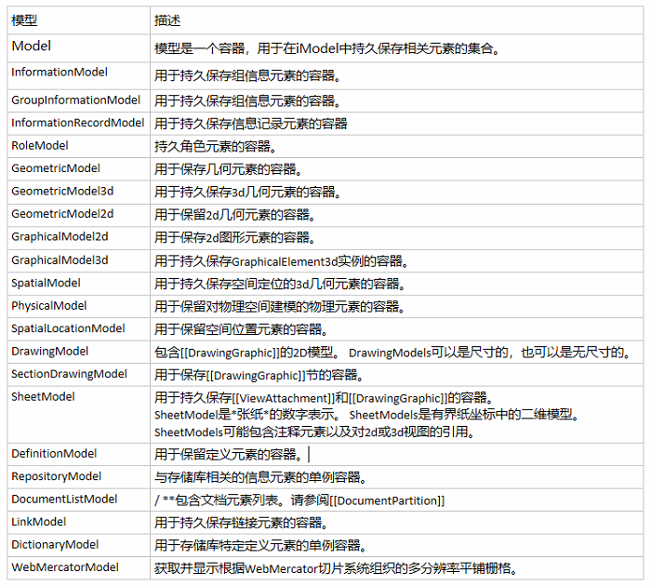
iModel数据库中Model类型

Slide 27
iModel数据库中的Element
Element
Geometric
Element
Role
Element
Information
Element
Geometric
Element2d
Geometric
Element3d
Planning
Element
Document
Definition
Element
Spatial
Element
Functional
Element
Drawing
Graphic
Spatial
Location
Physical
Element
Functional
Component
Functional
Breakdown
PIDSymbol
PlantArea
Pump
Pump
(Functional)
ProcessLine
PIDDrawing
PumpType

Slide 28
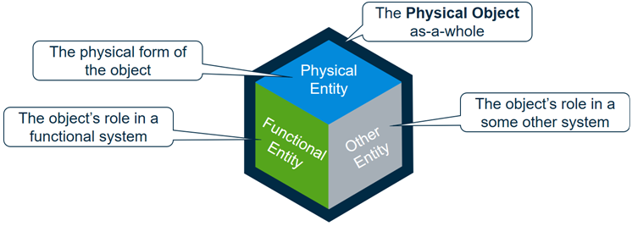
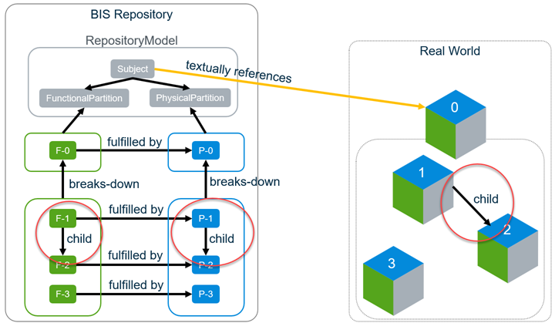
BIS: Base Infrastructure Schemas
BIS Schema：名字，分类，关系
定义来自Bentley公司现有的软件的数据定义和相关处理逻辑
支持版本，支持扩展。iModel使用的Schema保存在数据库中，自包含
ECSchema，作为表达BIS的定义格式。
物理实体
功能
资本预算
安全风险评估
热力评估
分析
空间

Slide 29
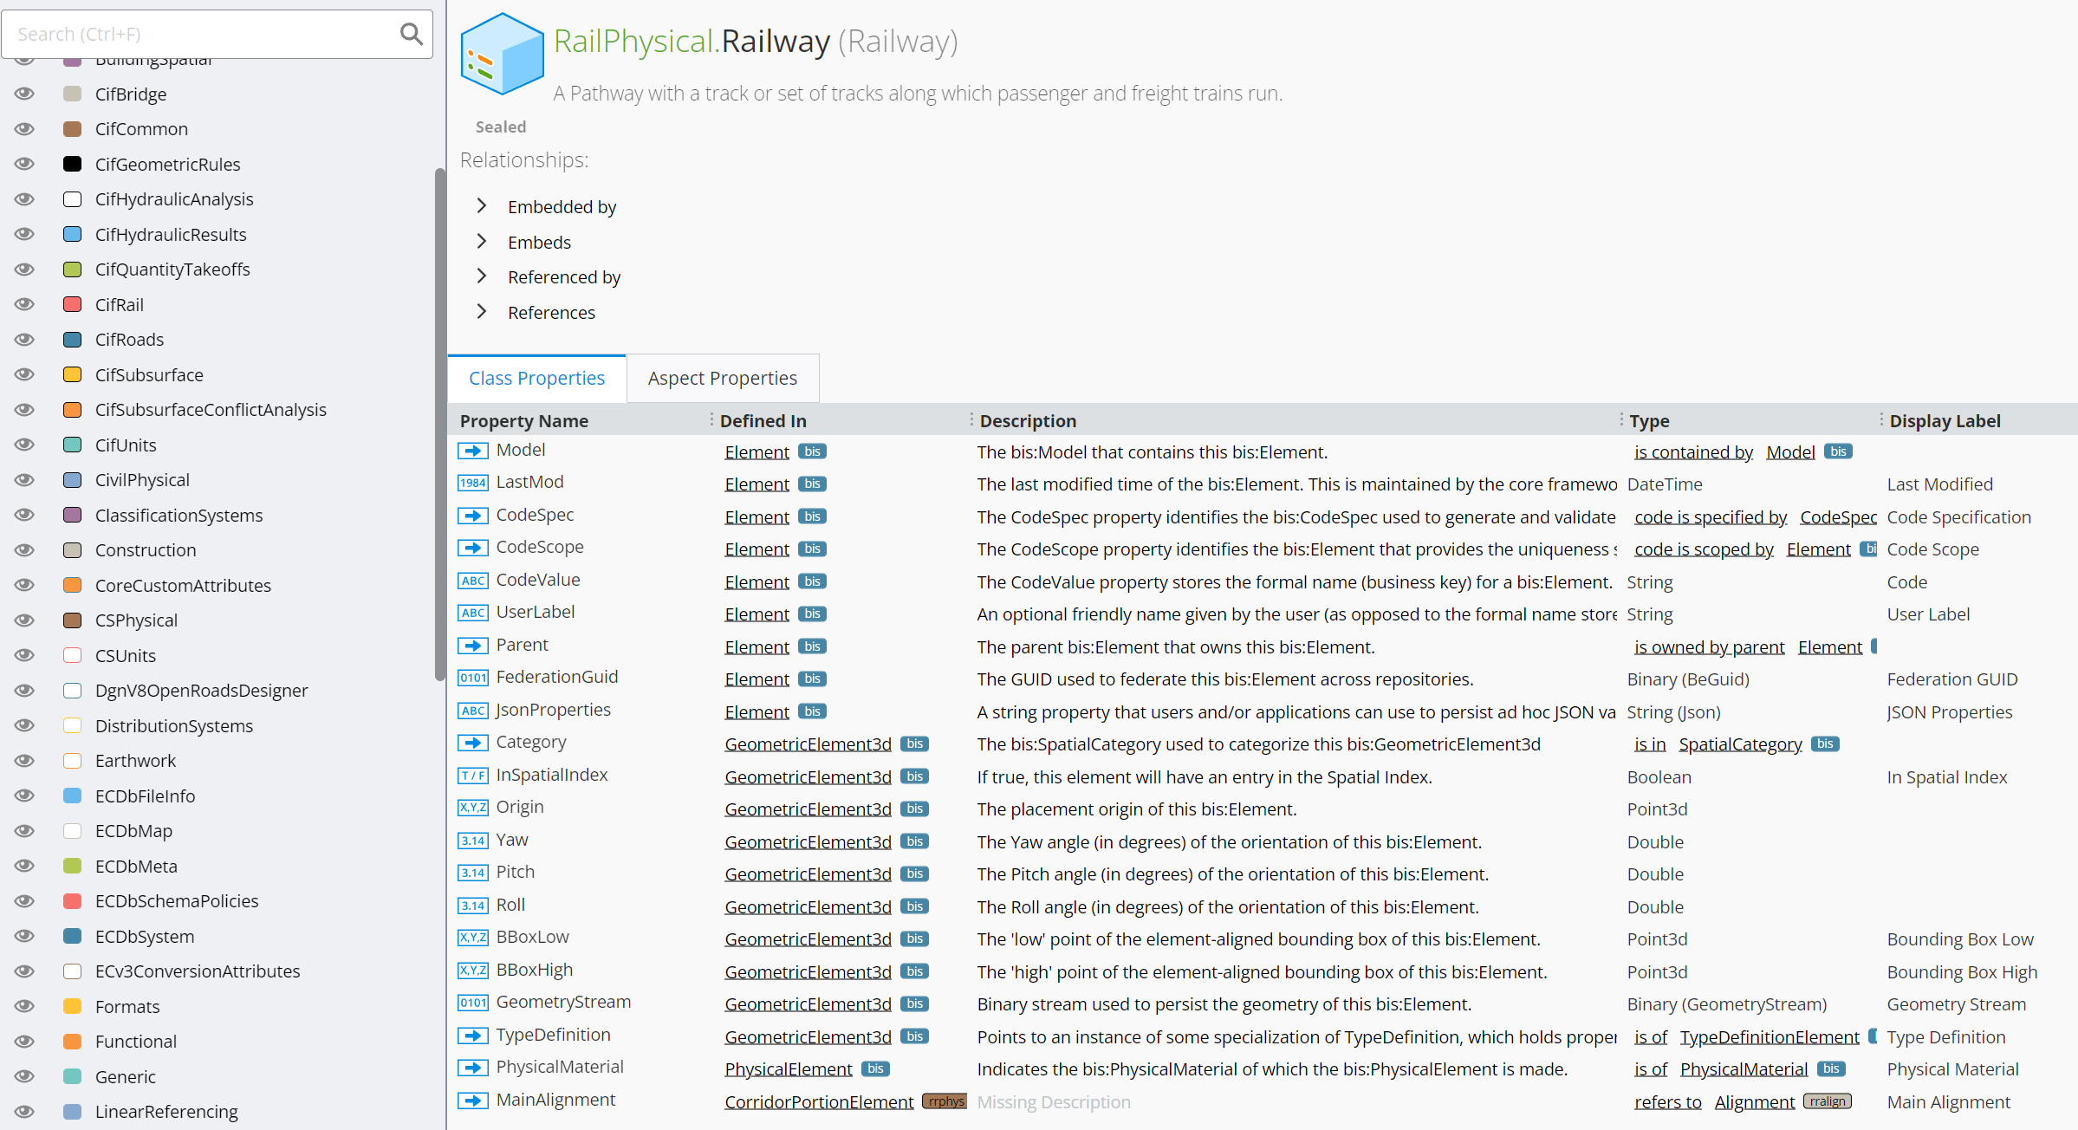
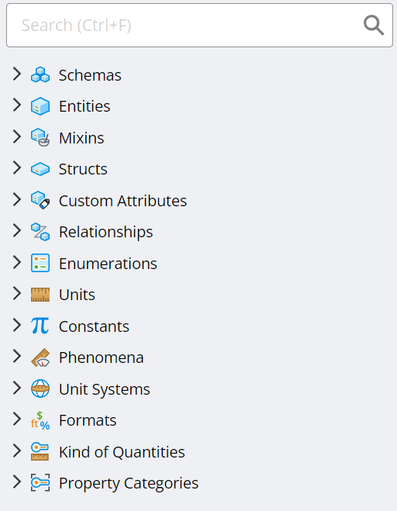
BIS Schema: https://imodelschemaeditor.bentley.com/

Slide 30
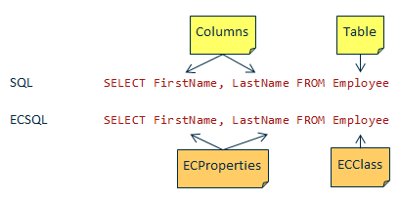
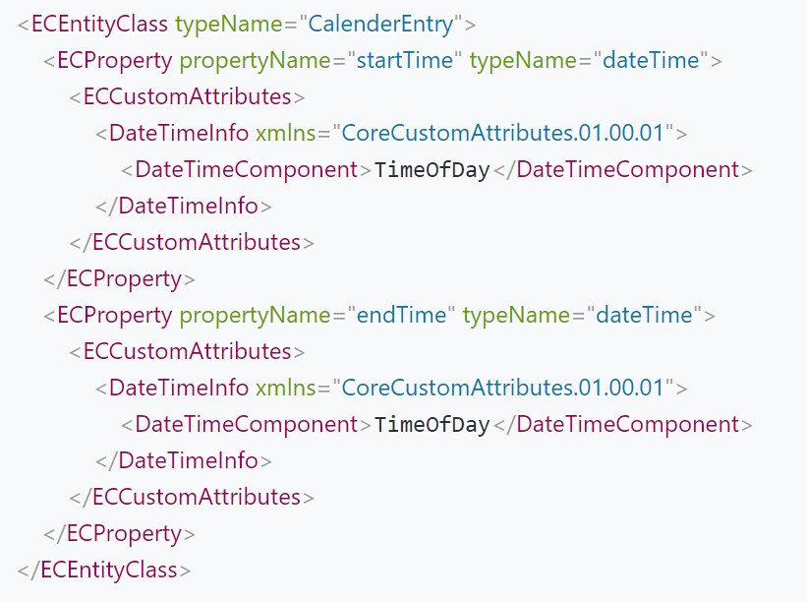
ECSQL
专业软件数据定义
BIS：ECSchema
SQLite
ECSQL
iModelCore中使用C++实现，遵守SQL-92 、SQL-99
SELECT ECInstanceId FROM myschema.CalenderEntry WHERE startTime >= TIME '08:30:00' AND startTime <= TIME '09:00:00'

Slide 31
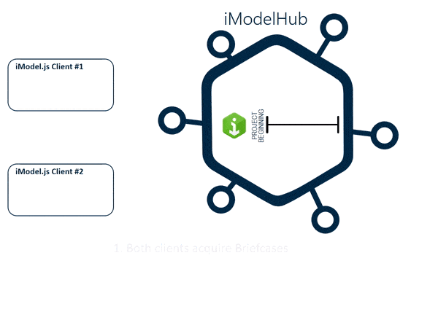
Changesets
与git的三路合并不同，类似rebase的方式。与Fossil类似。底层基于SQLite Session API实现。这是Bentley公司委托SQLite开发团队开发并开源。
相关专利：
CN108140054A-用于使用sql补丁集或变更集的应用撤销和重做的技术
CN108885644A-用于使用同步信息记录的增量数据转换的方法和计算机可读介质
CN113366431A-变更集冲突变基
US10503603-Incremental data conversion using a synchronization information record
US11144309-Changeset conflict rebasing
US11226953-Technique for generating a change cache database utilized to inspect changes made to a repository
US11455437-Techniques for generating and retrieving change summary data and aggregated model version data for an infrastructure model

Slide 32
iTwin.js前后端
Application Backend (TypeScript)
iModel.js Backend (TypeScript)
Element Framework
iModelHub
Interaction
Presentation
Backend
Query Backend
Graphic Tile Publishing
iModel.js Native (C++)
JavaScript Interop
ECSQL
SQLite
Geometry
Node.js
JavaScript Engine
OS Abstraction
Events & I/O
Tiles
Application Frontend (TypeScript)
iModel.js Frontend (TypeScript)
Application
Plugin
Plugin Manager
iModelHub Interaction
Presentation Frontend
Query
Frontend
Graphic Tile Display
Web Browser
JavaScript Engine
HTML5
WebGL

Slide 33
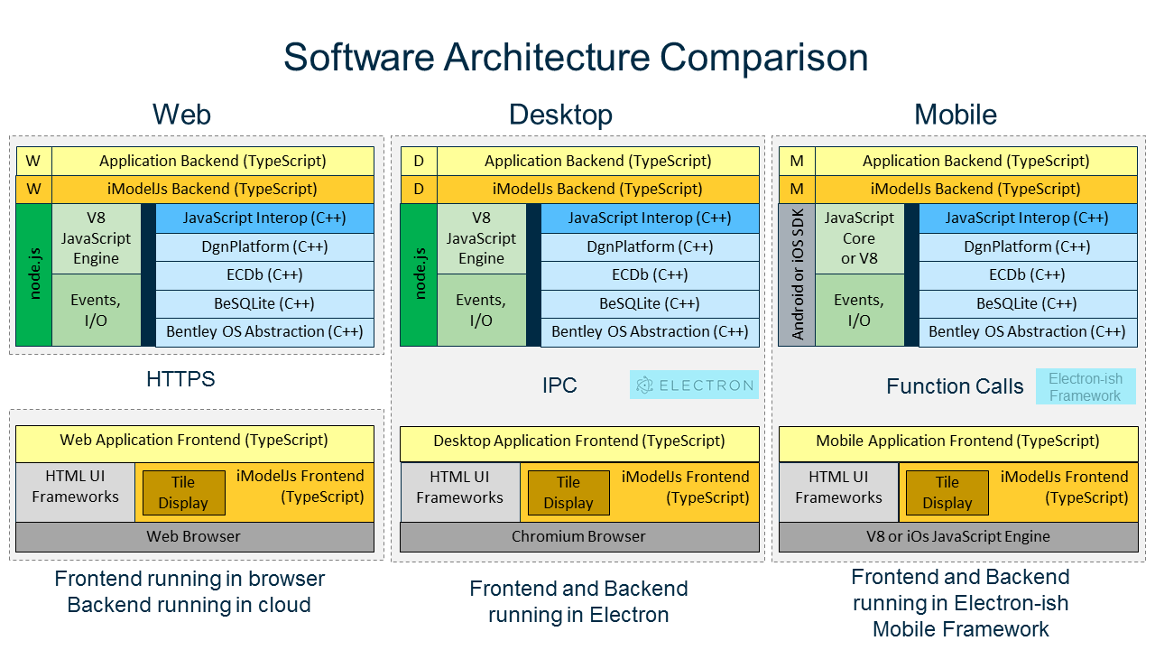
iTwin .js

Slide 34
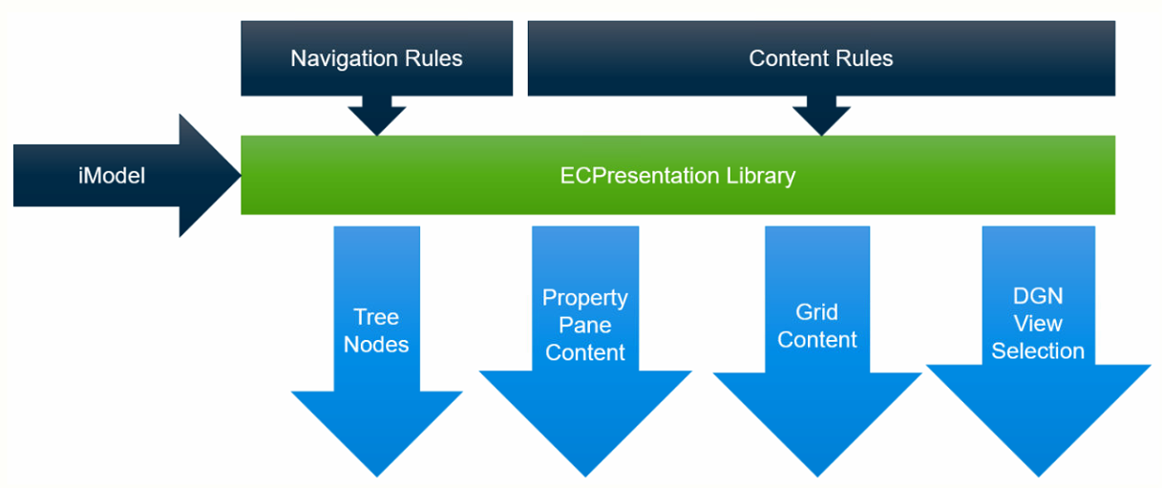
Presentation
Presentation包括前后端，其帮助iModel中检索数据，并负责统一选择。
从iModel中检索的数据是由用户使用规则以声明方式定义的，这就是为什么该库通常称为“表示规则引擎”。
基于ECSQL， ECSchema实现。方便用户无代码实现元素的检索和显示

Slide 35
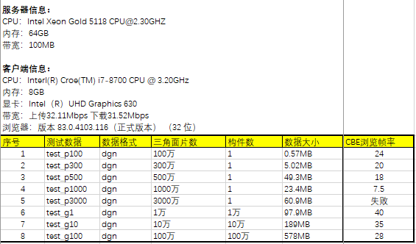
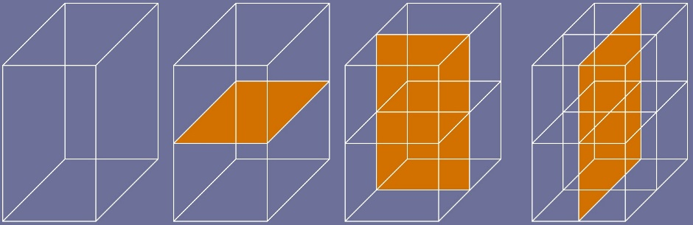
Tiles：Tile based display
HLOD，空间切分，几何数据离散，合并mesh
Tile: iMdl格式。
支持编辑
相关专利：
CN113287153A-Hlod树的动态前端驱动生成
CN113287154A-基础设施模型几何形状到图块格式的转换
US11100703-Dynamic frontend-driven generation of an HLOD tree
US11113847-Conversion of infrastructure model geometry to a tile format
US20220172407A1-Efficient refinement of tiles of a hlod tree
US7283135B1-Hierarchical tile-based data structure for efficient client-server publishing of data over network connections
US11455779-Visualization of massive 3D models in interactive editing workflows
US20200357171A1-Locking of spatial regions of large-scale fully-connected multi-dimensional spatial data for collaborative updating
US20200357189A1-Techniques for concurrently editing fully connected large-scale multi-dimensional spatial data

Slide 36
Tile based display
同一进程
Elements
Geometry
Graphics
Scene
Render
离散算法
Service
WebGL Render
Elements
Geometry
Graphics
Scene
Render
TileCache Service
几何数据在服务端存储，基于HLOD算法的TileCache服务生成Tile数据，WebGL Render减少显示数据处理计算

Slide 37
Tile based display： 专利
Tiles相关专利：
CN113287153A-Hlod树的动态前端驱动生成
CN113287154A-基础设施模型几何形状到图块格式的转换
US11100703-Dynamic frontend-driven generation of an HLOD tree
US11113847-Conversion of infrastructure model geometry to a tile format
US20220172407A1-Efficient refinement of tiles of a hlod tree
US7283135B1-Hierarchical tile-based data structure for efficient client-server publishing of data over network connections
支持编辑相关专利：
US11455779-Visualization of massive 3D models in interactive editing workflows
US20200357171A1-Locking of spatial regions of large-scale fully-connected multi-dimensional spatial data for collaborative updating
US20200357189A1-Techniques for concurrently editing fully connected large-scale multi-dimensional spatial data
BriefcaseConnection
GraphicalEditingScope
Txn
IModelDb.saveChanges

